Slide 1
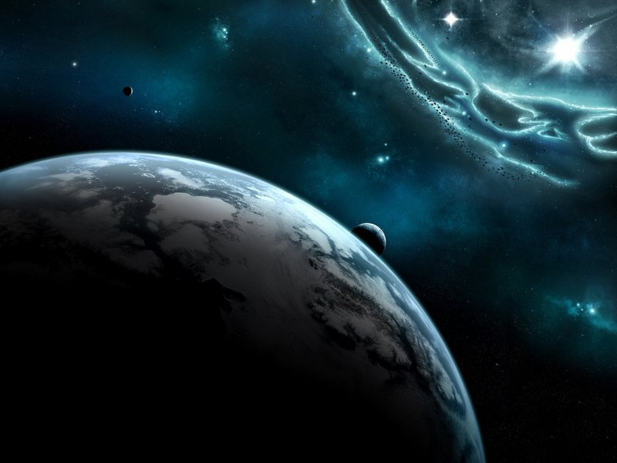
СЕМЬЯ
ЮРИЯ АЛЕКСЕЕВИЧА
ГАГАРИНА
Автор: Чернышева Алина, ученица 2-А класса
МБОУ СОШ №1 г.Лакинска
Руководитель: Рыбкина Наталья Викторовна,
учитель начальных классов МБОУ СОШ №1 г.Лакинска

Slide 2
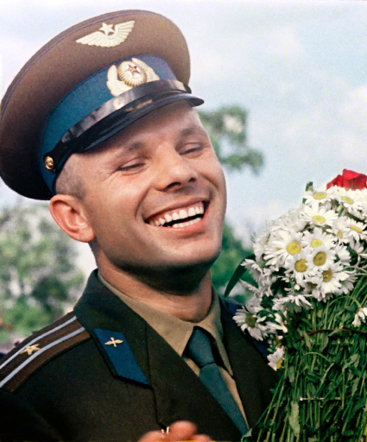
Юрий Алексеевич Гагарин — советский лётчик-космонавт, Герой Советского Союза, кавалер высших знаков отличия ряда государств, почётный гражданин многих российских и зарубежных городов. 12 апреля 1961 года Юрий Гагарин стал первым человеком в мировой истории, совершившим полёт в космическое пространство

Slide 3
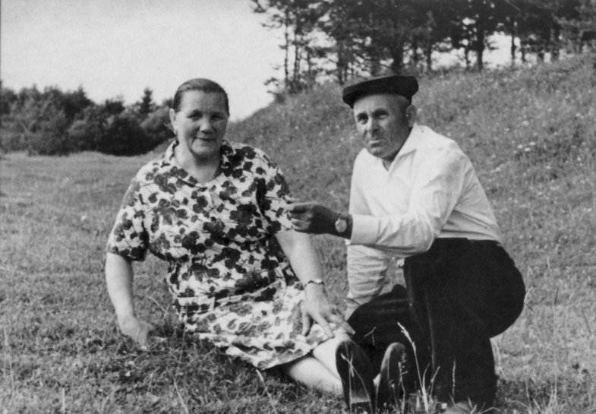
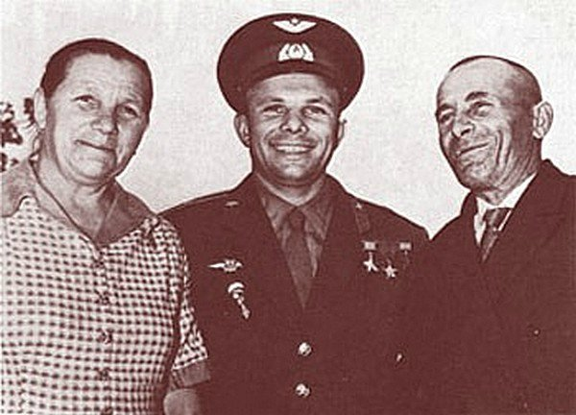
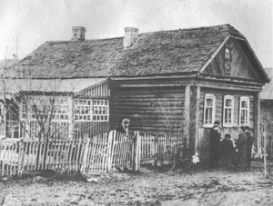
Родители Ю.А.Гагарина
Юрий Алексеевич родился в простой семье. Его мать, Анна Тимофеевна, и отец, Алексей Иванович, были обычными сельскими тружениками из деревни Клушино Гжатского района.
Родители Ю.А.Гагарина
Ю.А.Гагарин с родителями
Дом Гагариных в Гжатске. Ныне музей

Slide 4
Братья и сестра Ю.А.Гагарина
В семье Гагариных было четверо детей, у Юрия были старшие брат и сестра и младший брат.
Отец, старшие брат и сестра Юры воевали, а после войны всю жизнь работали – родители в колхозе, один брат – плотником, другой – на радиоламповом заводе, сестра – медсестрой в больнице.
Юрий Гагарин с братьями и сестрой

Slide 5
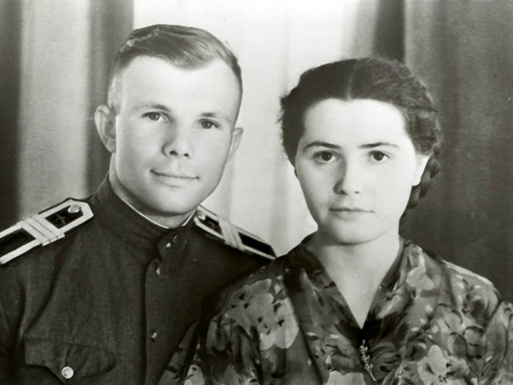
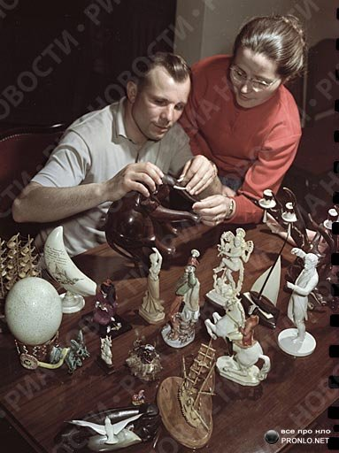
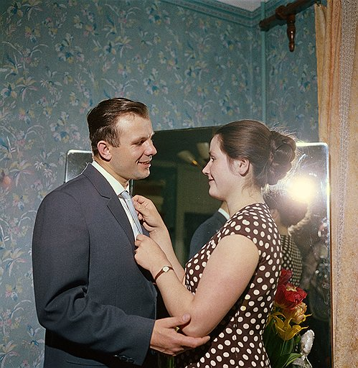
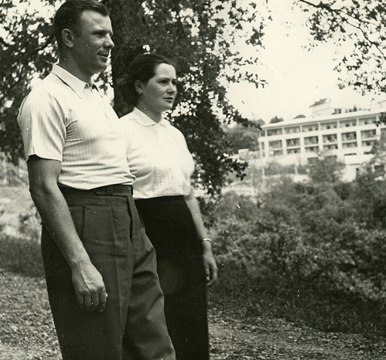
Юрий Гагарин
с женой Валентиной
27 октября 1957 года Юрий Гагарин женился на Валентине Ивановне Горячевой, которая стала его верным соратником на многие годы.

Slide 6
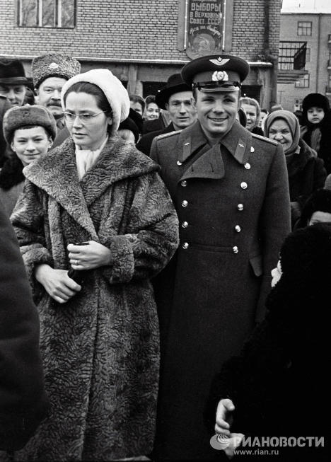
Валентина Ивановна Гагарина родилась 15 декабря 1935 года.
Окончила
Оренбургское медицинское училище. Работала в лаборатории Медицинского управления Центра управления полётами.

Slide 7
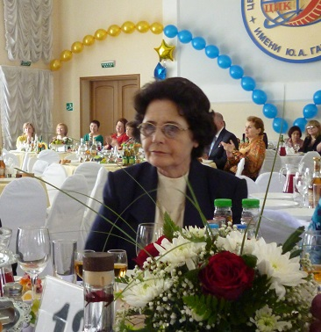
В настоящее время находится на пенсии, проработав всю жизнь медсестрой и лаборантом-биохимиком. Живёт в Звёздном городке в Щёлковском районе Московской области. В 1981 году Валентина Ивановна написала первую книгу в память о Гагарине — «108 минут и вся жизнь». Неоднократно издавались воспоминания В. И. Гагариной.
После смерти мужа не даёт интервью. Участвует в мероприятиях, посвящённых первому космонавту, встречается с первыми людьми страны, помогает музею Юрия Гагарина, передала туда личные вещи мужа.
В.И.Гагарина

Slide 8
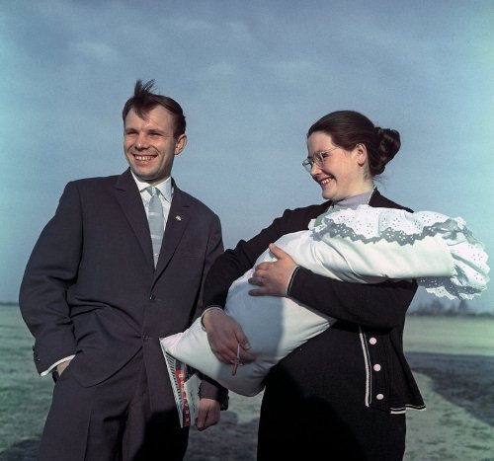
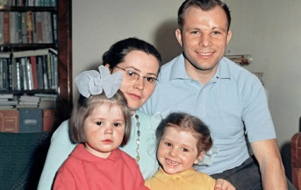
Дети Ю.Гагарина
В семье Юрия и Валентины Гагариных выросли две дочери - Лена (родилась 10 апреля 1959 года) и Галя (родилась 7 марта 1961 года).

Slide 9
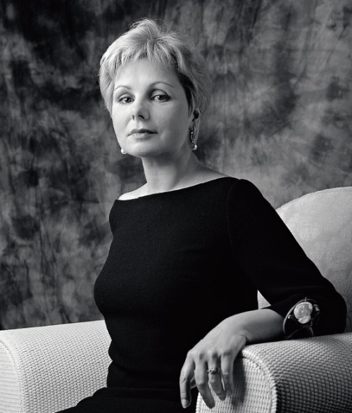
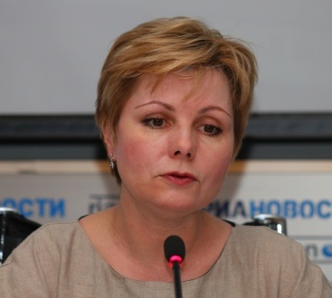
Елена Гагарина
генеральный директор музея-заповедника «Московский Кремль»

Slide 10
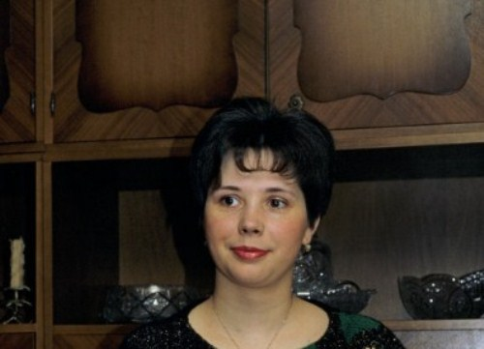
Галина Гагарина
преподаватель
Государственной академии им. Плеханова

Slide 11
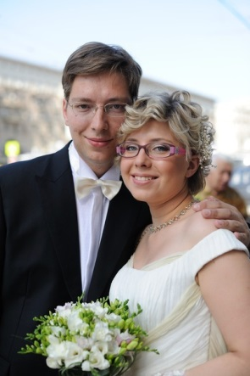
Внуки
Екатерина Караваева (дочь Елены), училась в МГУ, работает так же, как и мать, в музее-заповеднике «Московский Кремль».
Юрий Кондратчик (сын Галины), учился в МГУ.

Slide 12
